Slide 1
Kulturhus og brannsikkerhet
Internkontroll fra et brannperspektiv
KOMPETENT
ÅPEN
PÅLITELIG
ENGASJERT

Slide 2
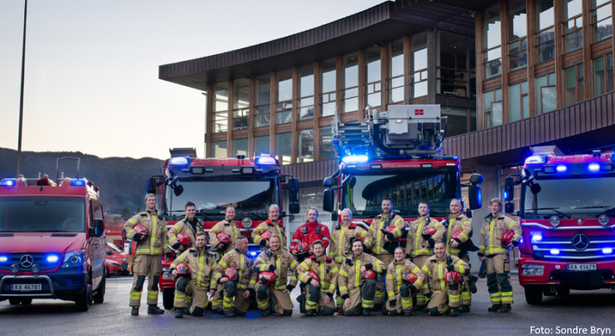
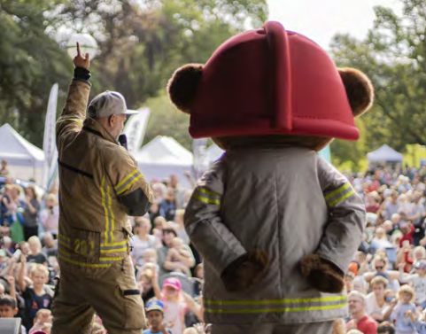
Bergen brannvesen
Bergen brannvesen ledes av brannsjef Janicke Larsen og er Bergen kommunes brann- og redningstjeneste.
Notes:
Introdusere meg selv og William Ekeli

Slide 3
Brannsjef
HR, Hms og kvalitet
INFORMASJON
Økonomi
PROSJEKT OG UTVIKLING
IUA BERGEN REGION
Vest brann- og
redningsregion
BRANNFOREBYGGENDE
AVDELING
BEREDSKAPSAVDELINGEN
110 VEST
Notes:
Ansatte ca 60 / 210 / 20

Slide 4
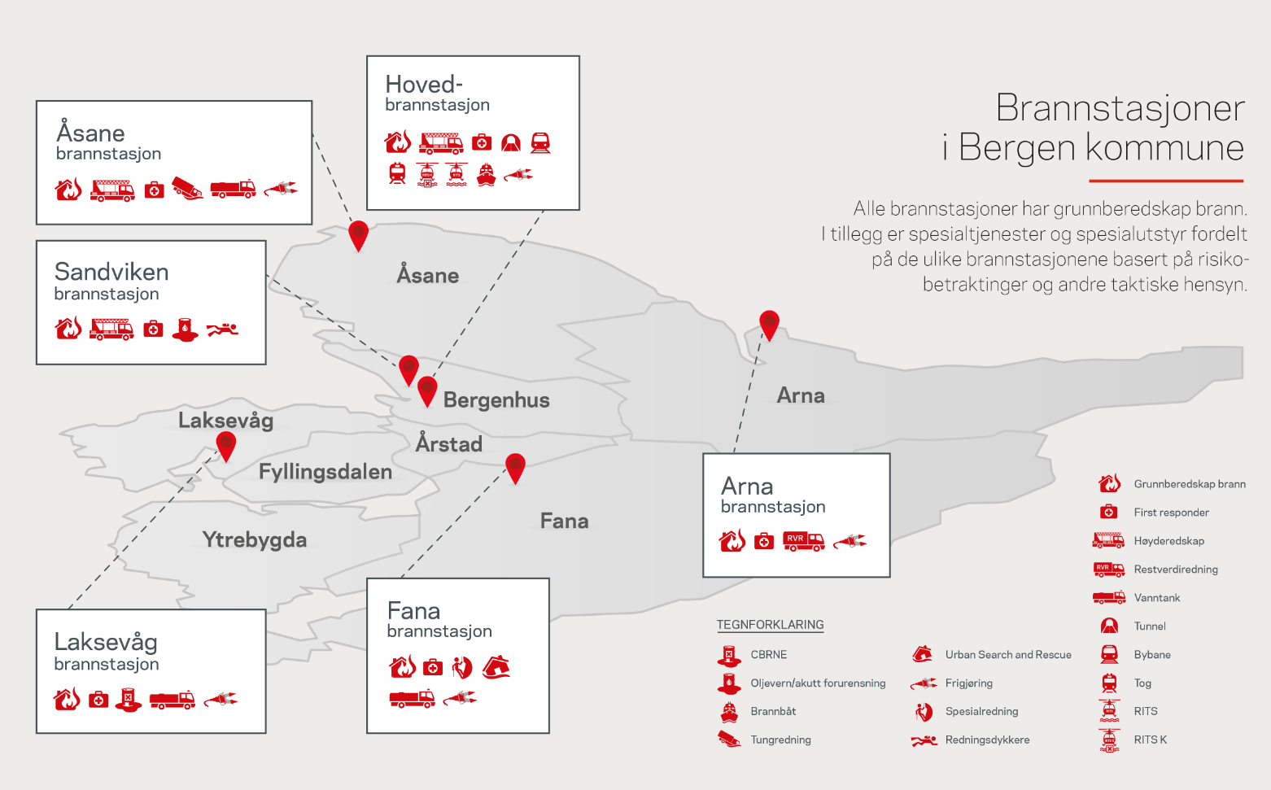
Drone/innsatsstøtte
Notes:
6 brannstasjoner i Bergen. Fana brannstasjon flytter snart til nye lokaler (like ovenfor Lagunen)

Slide 5
Hva er internkontroll?
Systematiske tiltak som skal sikre at virksomhetenes aktiviteter planlegges, organiseres, utføres, sikres og vedlikeholdes i samsvar med krav fastsatt i eller i medhold av helse-, miljø- og sikkerhetslovgivningen.
Internkontrollen skal tilpasses virksomhetens art, aktiviteter, risikoforhold og størrelse

Slide 6
Hvorfor er internkontroll viktig?
Flere alvorlige sykehjemsbranner i vesten, herunder Norge på 70/80-tallet:
Gullhella 1970, N – 5 omkomne
Gävle 1974, S – 0 omkomne
Sankt Erik 1975, S – 7 omkomne
Allegheny General Hospital 1977, USA – 0 omkomne
Howard Universtiy Hopsital 1977, USA – 0 omkomne
Magnolia Dormitory 1978, USA – 15 omkomne
Reitgjerdet 1979, N – 0 omkomne
Södertälje 1979, S – 0 omkomne
Alstadhaug 1979, N – 14 omkomne
Kensington Gardens 1979, USA – 0 omkomne
University Nursing Home 1979, USA – 2 omkomne
National Institutes of Health Clinical Center 1979, USA – 0 omkomne
Tuoro Infirmary 1979, USA – 0 omkomne
Lillehammer 1980, N – 0 omkomne
Extendicare 1980, CDN – 25 omkomne
St. Joseph 1980, USA – 2 omkomne*
Larvik 1983, N – 5 omkomne
Notes:
*St. Joseph regnes som en suksess, da brannen ble oppdaget etter overtenning og ansatte likevel klarte å redde ut 171 av 173 beboere.

Slide 7
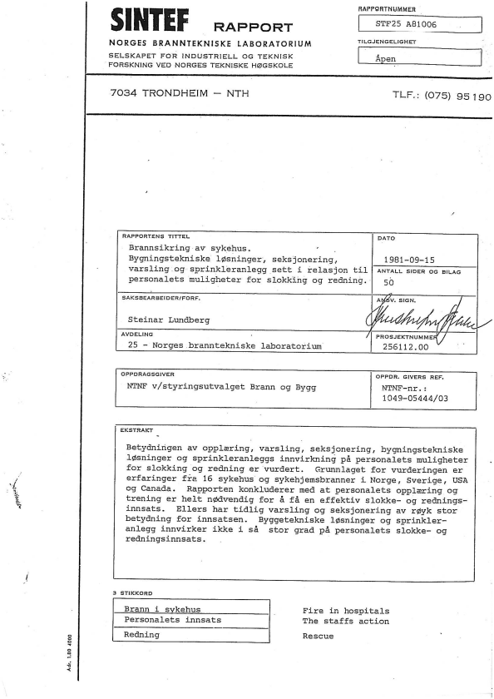
SINTEF rapport – Konklusjoner
For å gjøre en effektiv rednings- og slokkeinnsats er det nødvendig at personalet har både teoretisk og praktisk opplæring
En kan ikke regne med at ulært eller utrent personale kan gjøre en effektiv rednings- og slokkeinnsats
Personalet bør være i startbrannrommet senest 3 minutter etter antennelse om de skal ha rimelig mulighet til å slokke brannen og/eller redde ut pasienter. Byggene bør ha brannalarmanlegg med røykdetektor
Seksjonering mot røyk har stor positiv betydning for personalets muligheter for slokking og redning. Det er oftest røykspredning som hindrer personalet i redningsarbeid
I de fleste brannene brenner det kun i startbrannrommet og det er røykspredningen derfra som må begrenses. Det er derfor viktig med tette dører som slutter godt til karmen og som er lukket eller blir lukket i brannens første fase
Dører, luker og spjeld som til vanlig står åpne i korridorer, sjakter og kanaler bør lukke automatisk ved røykdeteksjon
Et sprinkleranlegg slokker en startbrann, men dersom dør til korridor står åpen, øker røykspredningen ut av rommet når anlegget aktiveres

Slide 8
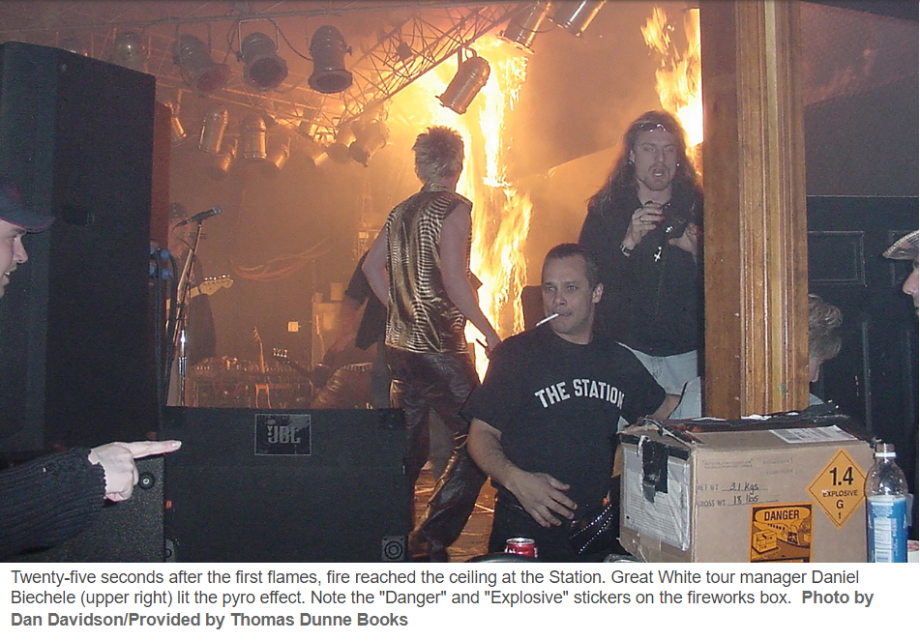
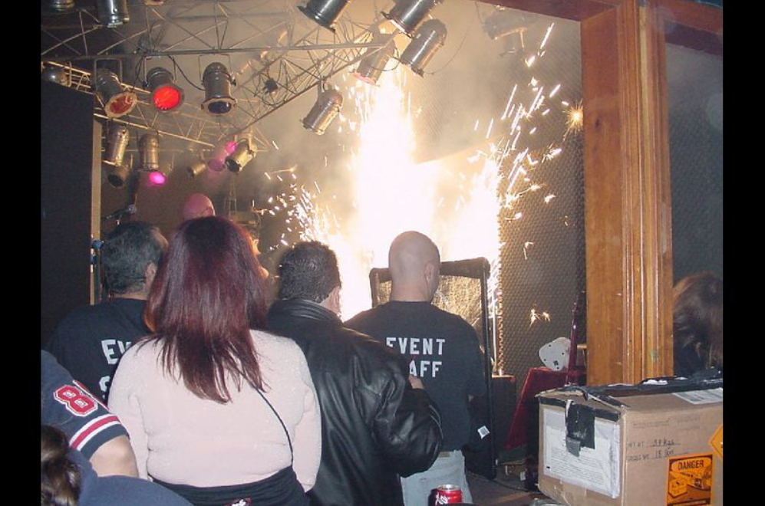
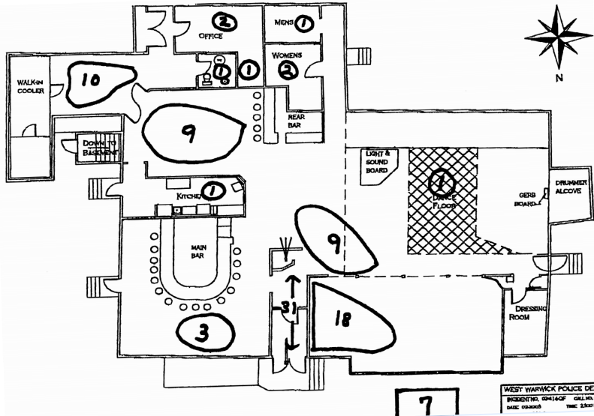
The Station Nightclub, 2003
Pyroeffekter antenner lydisolasjon på og rundt scenen
20 sekunder: Bandet oppdager brannen, slutter å spille
40 sekunder: Brannalarm utløses og bandet forlater scenen
2 minutter: Vitne beskriver at bygget er fult av sort røyk
6 minutter: Bygget er overtent
Av 462 personer i bygget
132 evakuerte uten skader
230 overlevde med brannskader
100 døde (4 på sykehus)
Video av brannutviklingen (Vi advarer mot sterke scener): https://www.youtube.com/watch?v=rO0ioCCiEe8
Notes:
Persontall overskredet: Godkjent for 404 personer. Brannfarlig lydisolasjon var ikke tillatt brukt i denne typen bygg. 4 nødutganger, men nesten alle forsøkte å rømme ut hovedinngangen.

Slide 9
Nye tider, nye utfordringer

Slide 10
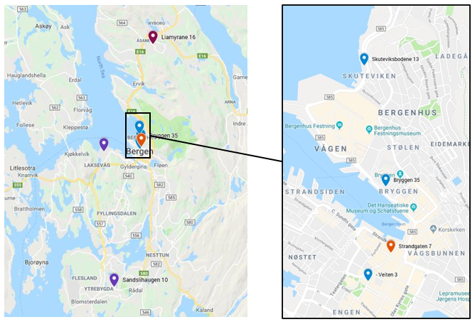
Kunne det skjedd i Bergen?
Status 2019:

Slide 11
Resultat av kartlegging
Status bygning:
Status bruk:
Det er ikke søkt bruksendring eller utarbeidet et brannkonsept (ulovlig bruk)
To har ingen nødlys/ledesystem. Tre har mangelfullt ledesystem
To har ingen form for røykdeteksjon. En har røykvarslere
Tre manglet godkjent slokkeutstyr
Kun to av lokalene var sprinklet (Bryggen/Skuteviksbodene)
I fem av lokalene blir deltakerne låst inne (fire har nødnøkkel, i siste er det kun ansatt som kan låse opp)
Kun et av lokalene har både branninstruks og rømningsplan
Kun en av aktørene kan dokumentere at ansatte har fått opplæring i brannsikkerhet/-rutiner
Ingen har gjennomført brannøvelse
Konklusjon: Det kunne like gjerne skjedd i Bergen
Notes:
Konklusjon: Det kunne like gjerne skjedd i Bergen

Slide 12
Internkontroll: Minstekrav (brann)
Notes:
Hvorfor er det viktig å lage struktur? Fordi brann er ikke hovedfokus i bedriftene. Da må det innarbeides rutiner for å sikre at det ikke blir glemt.

Slide 13
Trinn 1: Mål og målsetninger
Målsetningene skal være konkrete og målbare
Målsetningene må være forståelig for ansatte
Målsetningene skal være tidsavgrenset
Målsetningene kan deles i hensiktsmessige hoved- og delmål

Slide 14
Trinn 2: Risikovurdering
Risiko = Sannsynlighet x Konsekvens
Tre enkle spørsmål:
Hva kan gå galt?
Hva kan vi gjøre for å hindre dette?
Hva kan vi gjøre for å redusere konsekvensene, dersom det først går galt?
Tips: Arbeidstilsynet har utarbeidet maler som ligger gratis tilgjengelig på nett, med veiledning

Slide 15
Trinn 3: Handlingsplan
Tiltak må være konkret og tydelig beskrevet
Det må tydeliggjøres hvem som har ansvar for tiltaket
Det må settes en realistisk frist for å lukke tiltaket
Tiltakene kan sorteres etter kategoritype for å bedre oversikten

Slide 16
Underlag til handlingsplan
Mange faktorer som påvirker brannsikkerheten
Har vi systemer og rutiner for å ivareta disse?
Har vi gjort bruker kjent med hvordan brannsikkerheten er ivaretatt?
Har bruker systemer og rutiner for å ivareta brannsikkerheten?

Slide 17
Trinn 4: Avvikshåndtering
Det må utarbeides et system for melding av avvik / forbedrings-forslag
Alle ansatte må ha mulighet til å gi beskjed om feil og mangler

Slide 18
Trinn 5: Følg opp systemet
Er tiltakene i handlingsplanen gjennomført som planlagt?
Ble resultatet som forventet, eller må vi gjøre justeringer?
Har ansatte fått nødvendig informasjon?

Slide 19
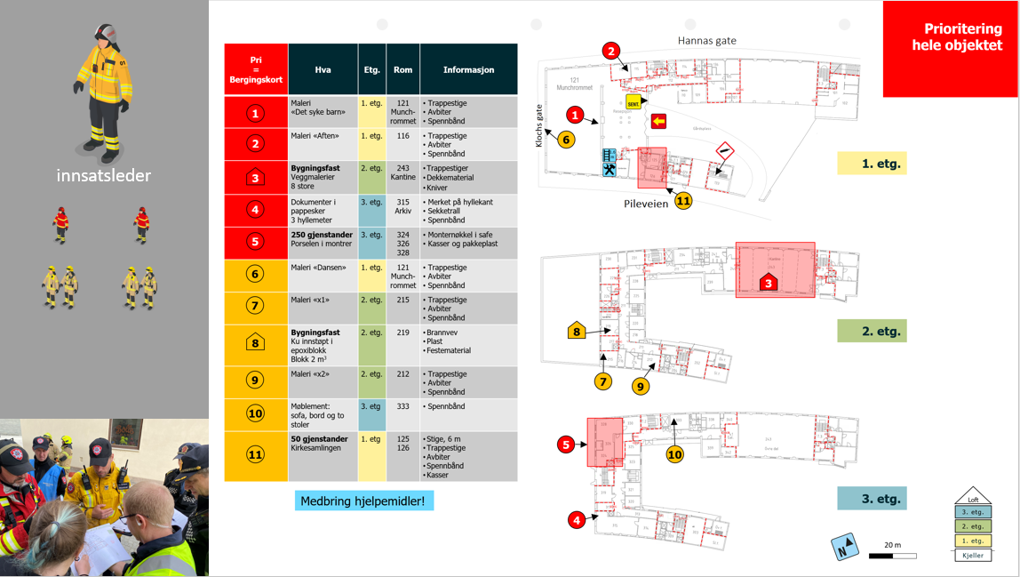
Kulturverdier - Verdiredningsplan
Brann i kulturbygninger kan gi tap av uerstattelige kulturverdier
Vanskelig for det utrente øye å evaluere kulturverdier (ekte/unik vs kopi/en av mange)
Brannvesenet har samarbeidet på tvers av kommunene og sammen med museum for å lage en standardisert plan
Kontaktperson i Bergen brannvesen: Anne Bjørke

Slide 20
Erfaringsutveksling
Har dere systemer som fungerer godt i eget brannvernarbeid?
Har dere hatt brann eller branntilløp i deres bygg?
Hvordan oppsto dette?
Hvilke tiltak er gjort for å unngå at det skjer igjen?
Tips hverandre!

Slide 21
Nyttige lenker
Internkontrollforskriften: https://lovdata.no/dokument/SF/forskrift/1996-12-06-1127
Forskrift om brannforebygging: https://lovdata.no/dokument/SF/forskrift/2015-12-17-1710
Brannsikkerhet ved festivaler: https://www.dsb.no/lover/brannvern-brannvesen-nodnett/artikler/brannsikkerhet-ved-festivaler/
Veileder for sikkerhet ved store arrangementer: https://www.dsb.no/veiledere-handboker-og-informasjonsmateriell/veileder-for-sikkerhet-ved-store-arrangementer/
Håndbok for byggeiere: Håndbok for byggeiere (bfobrann.no)
Hvordan ivareta brannsikkerhet gjennom internkontroll: https://www.ha.no/_f/p1/i813fe84a-b473-421c-983f-01ae54a952ac/brannforebyggende_brosjyre.pdf
Systematisk sikkerhetsarbeid for bygningseiere: https://www.dsb.no/veiledere-handboker-og-informasjonsmateriell/systematisk-sikkerhetsarbeid-for-bygningseiere/
Brannsikring av kirkebygg: https://www.dsb.no/lover/brannvern-brannvesen-nodnett/veiledning-til-forskrift/brannsikring-av-kirkebygg--en-temaveiledning-for-kirkebyggforvaltninger/
Verdibergingsplan: https://www.oslo.kommune.no/brannvern-ildsted-og-feiing/verdibergingsplan/#gref
Veiledning og mal for risikovurdering: https://www.arbeidstilsynet.no/hms/risikovurdering/

Slide 22
Takk for oppmerksomheten
KOMPETENT
ÅPEN
PÅLITELIG
ENGASJERT

